Slide 1

Applicazione di una metodologia per valutare le differenze di consistenza e qualità tra Database Geotopografici, ISTAT e OSM:
un caso studio su territorio piemontese
Rocco Pispico
Francesco Fiermonte
Stefano Campus

Slide 2
Obiettivo della sperimentazione
Negli ultimi anni abbiamo assistito ad una crescita esponenziale dell’offerta informativa geografica sia pubblica (ad esempio, i Geoportali istituzionali) che libera (OpenStreetMap).
Decine e decine di strati informativi sono andati a popolare le più svariate rappresentazioni (visualizzazioni) cartografiche. Di pari passo, una moltitudine di layers (originali o elaborati) vengono utilizzati per studi e rapporti che producono non solo infografiche comunicative (destinate magari alle pagine interne dei quotidiani) ma anche suggerimenti operativi per politiche di programmazione economica e/o di sviluppo locale / territoriale.
Si è cercato di esplorare la possibilità, attraverso algoritmi di uso comune, di effettuare un confronto “cognitivo” e “collaborativo” tra i dati del Censimento ISTAT 2011, la Base Dati Territoriale di Riferimento degli Enti piemontesi (BDTRE) ed OpenStreetMap.

Slide 3

Le tre basi dati: ISTAT
Il conteggio della popolazione e la rilevazione delle sue caratteristiche strutturali, l’aggiornamento e la revisione delle anagrafi, la determinazione della popolazione legale necessaria sia a fini giuridici generali sia a fini elettorali, la raccolta di informazioni sulla consistenza numerica e sulle caratteristiche strutturali delle abitazioni e degli edifici: questi i principali obiettivi del censimento della popolazione e delle abitazioni.
Per l’Istat i dati censuari sono anche la base necessaria per realizzare indagini campionarie e rilevazioni, così importanti in una società in cui le informazioni devono essere attendibili e disponibili in tempi rapidi.
Sono disponibili on line i dati delle ultime due tornate censuarie: quella del 2001 (14° Censimento della popolazione e delle abitazioni) e del 2011 (15° Censimento della popolazione e delle abitazioni).
https://www.istat.it/it/files//2013/11/Descrizione-dati-Pubblicazione-2016.03.09.pdf

Slide 4
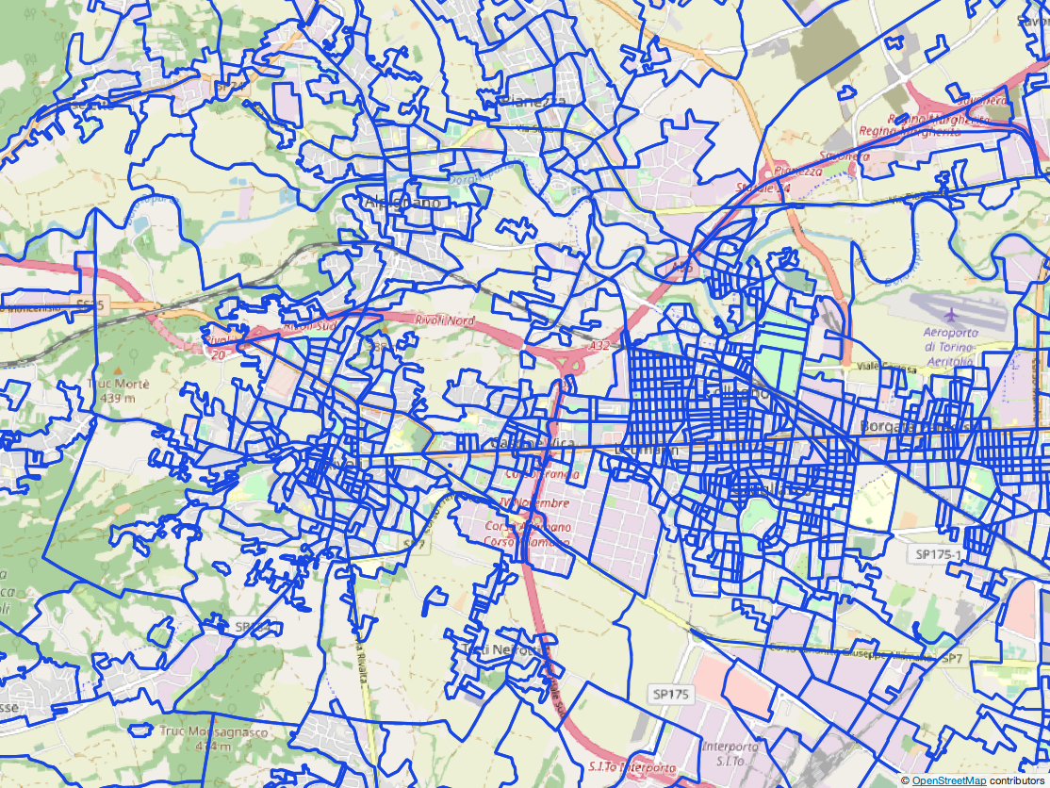
Le tre basi dati: ISTAT
Il riferimento
territoriale è la
sezione di censimento
Salvo diversa indicazione, tutti i contenuti pubblicati su questo sito sono soggetti alla licenza Creative Commons – Attribuzione – versione 3.0.

Slide 5

Le tre basi dati: BDTRE Piemonte
La Base Dati Territoriale di Riferimento degli Enti (BDTRE) è la base dati geografica del territorio piemontese promossa dalla Regione Piemonte, con i contenuti propri di una cartografia tecnica, strutturata secondo le "Regole tecniche per la definizione delle specifiche di contenuto dei database geotopografici" nazionale e in primo luogo finalizzata a supportare le attività di pianificazione, governo e tutela del territorio.
Fin dal 2014 “la base cartografica di riferimento per la Regione e per tutti i soggetti pubblici e privati che con essa si interfacciano è quella derivata dalla BDTRE” (art. 10 della Legge regionale 5 febbraio 2014, n. 1).
La Legge regionale 1° dicembre 2017, n. 21 istituisce l’Infrastruttura geografica regionale, con il fine di integrare le informazioni a contenuto geografico provenienti da varie fonti (uffici regionali, enti locali e altri soggetti pubblici e privati), garantendone validità, accuratezza, coerenza, completezza e aggiornamento, e conferma quanto stabilito nel 2014.
La BDTRE assume quindi il ruolo di "contenitore" condiviso di tutti i dati geografici, da cui deriva la base cartografica di riferimento regionale.
https://www.geoportale.piemonte.it/cms/bdtre/specifiche-per-cartografia-di-base

Slide 6
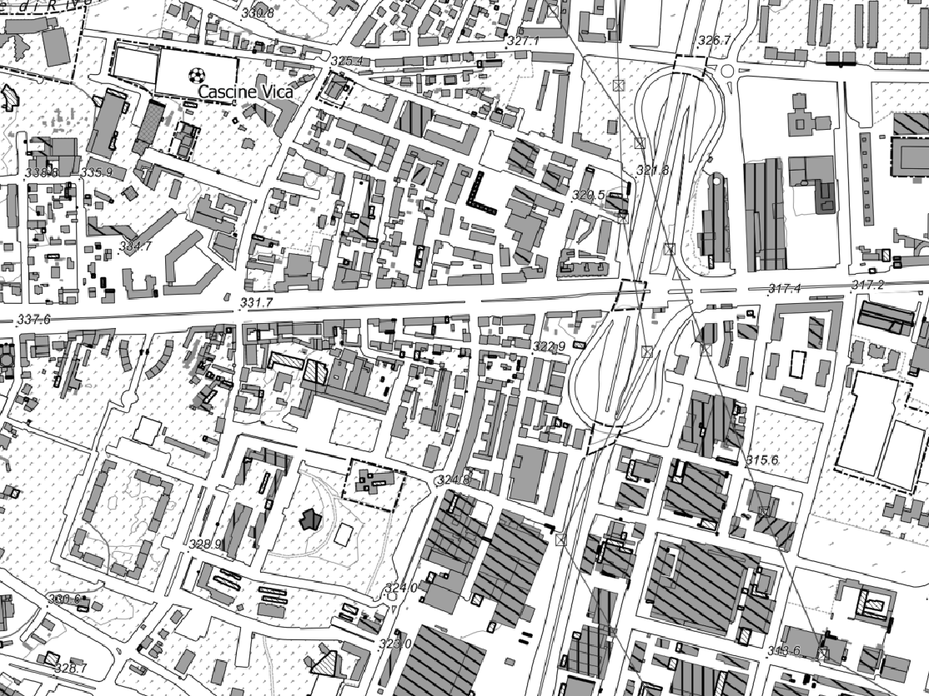
Le tre basi dati: BDTRE Piemonte
La BDTRE è fruibile come:
Servizio OGC WMS/WMTS
Download raster
Download vettoriale
Tutti i dati e i servizi della BDTRE pubblicati sono resi disponibili con licenza Creative Commons - BY 2.5, in progressiva sostituzione con la versione 4.0.

Slide 7


Le tre basi dati: OpenStreetMap
OpenStreetMap è costruito da una comunità di mappatori che contribuiscono e mantengono i dati sulle strade, sentieri, caffè, stazioni ferroviarie e molto altro ancora, in tutto il mondo.
La comunità di OpenStreetMap è diversa, appassionante, e cresce ogni giorno. I nostri contributori includono mapper entusiasti, professionisti GIS, ingegneri che gestiscono i server di OSM, mapping umanitario di aree soggette a disastri e molto altro. Per ulteriori informazioni sulla comunità, consulta il blog OpenStreetMap, i diari degli utenti, il blog della comunità, e il sito OSM Foundation.

Slide 8
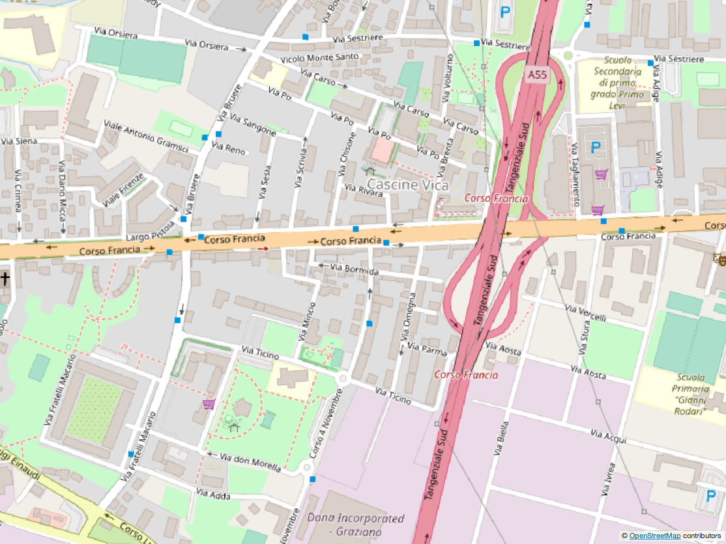
Le tre basi dati: OpenStreetMap
La OSM è fruibile come:
Servizi di mappa
Download vettoriale
OpenStreetMap® è open data, e i suoi dati sono distribuiti con licenza Open Data Commons Open Database License (ODbL) dalla OpenStreetMap Foundation (OSMF).
Sei libero di copiare, distribuire, trasmettere e adattare i nostri dati, finché lo attribuisci a OpenStreetMap e ai suoi contributori. Se alteri o ti basi sui nostri dati, puoi distribuire il risultato solo sotto la stessa licenza. Il codice legale completo illustra i tuoi diritti e le tue responsabilità.

Slide 9

Le tre basi dati: rapido confronto
Ambito territoriale | Nazionale | Regionale | Mondiale
Licenza | CC BY 3 | CC BY 4 | ODBL
Aggiornamento | Decennale (*) | Annuale | Quotidiano
Modificabile | No | Si (per utenti selezionati) | Si
Struttura dati | Specifica | Geodatabase Nazionale | TAG

Slide 10
Il metodo
Download dei dati delle tre basi dati e inserimento in PostgreSQL/PostGIS
Semplici query di aggiornamento con il calcolo del numero di geometria e della superfici, assegnazione alle sezioni di censimento ISTAT
Nello specifico i campi aggiunti sono:
e1_bdtre2019 e e1_osm: numero edifici BDTRE e OSM
sup_bdtre2019 e sup_osm: superficie in m^2 per BDTRE e OSM
e17_bdtre2019: Edifici ad uso residenziale con un piano
e18_bdtre2019: Edifici ad uso residenziale con 2 piani
e19_bdtre2019: Edifici ad uso residenziale con 3 piani
e20_bdtre2019: Edifici ad uso residenziale con 4 o più piani

Slide 11
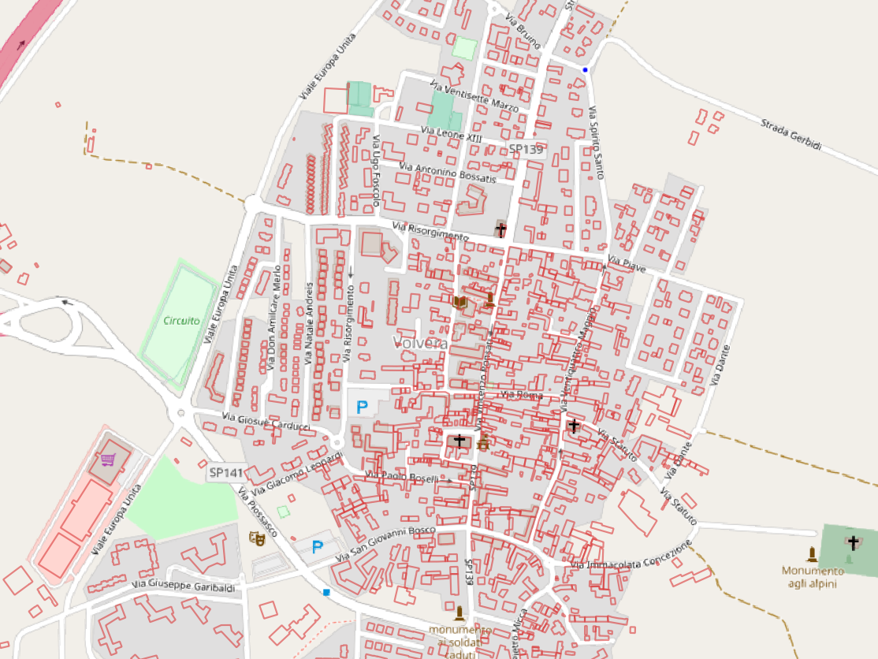
I risultati: Volvera (TO)

Slide 12
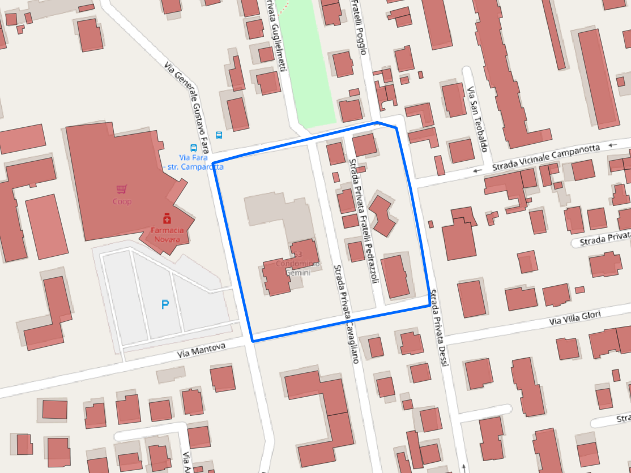
I risultati: Novara (31060001215)

Slide 13
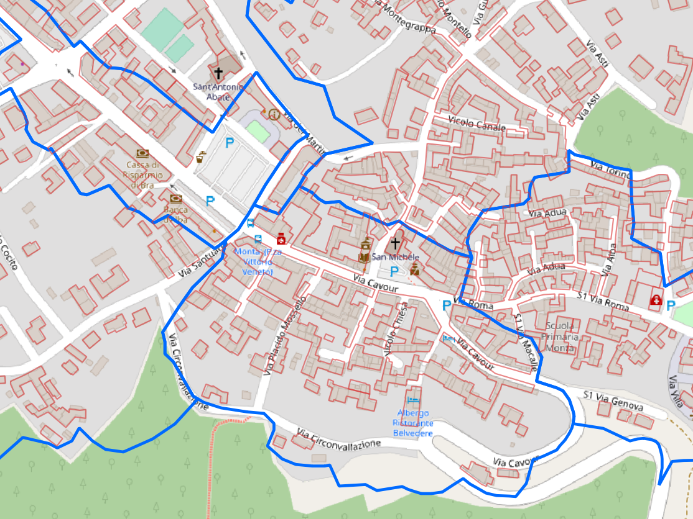
I risultati: Montà (CN)

Slide 14
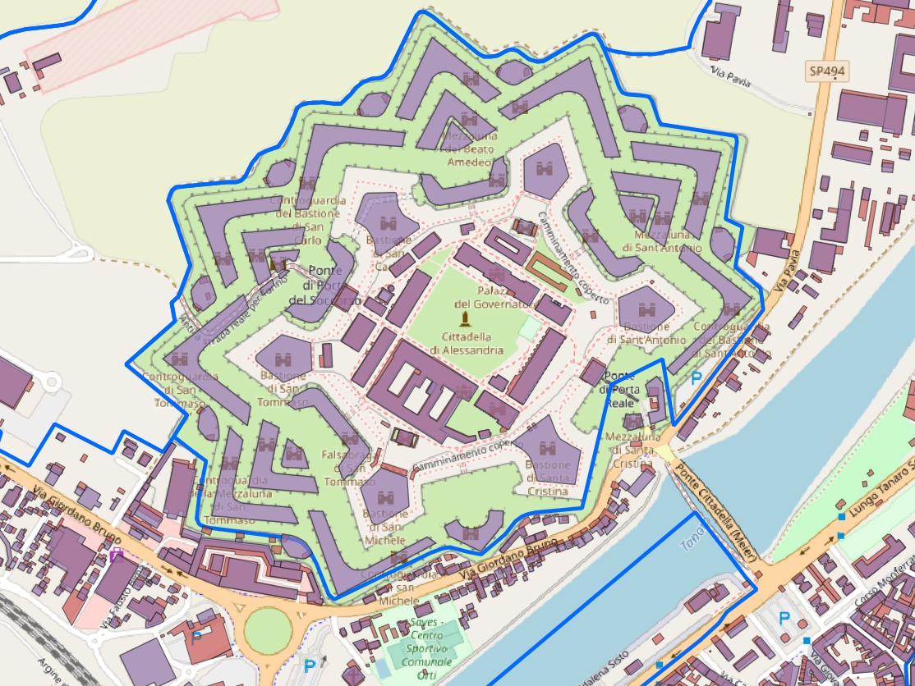
I risultati: Alessandria

Slide 15
Conclusioni
Metodo ripetibile almeno in Italia (Per me: da ripetere con dati aggiornati!)
I risultati potrebbero indirizzare gli OSMers a completare alcune zone che sono scoperte (Volvera)
Sensibilizzare gli OSMers su alcuni attributi ad esempio il numero di piani
Le zone dove ci sono stati inserimenti massivi (Biellese) hanno meno differenze con BDTRE
Provare a definire un indicatore di completezza del territorio (esempio: abitanti ISTAT/numero edifici)
Estendere il metodo alla viabilità (viabilità locale/urbana probabile presenza di abitazioni e/o edifici commerciali, produttivi)
Con quale licenza rilasciare questi dati?
Evoluzioni
Domanda

Slide 16

Grazie dell’attenzione

